Slide 1


Sprint 03
Grupo 06 – Funcionalidade de Doação
05 - Erick Calazães - Raphael Henrique - Roger Candido
04 – Murilo José - Felipe Figueirdo – Thiago Oliveira
03 – Jorge Daniel – João Guilherme – Fábio Melo
2025

Slide 2

Índice
01
O que deveria ser entregue?
02
O que conseguiu ser entregue?
03
Artefatos gerados (print/prints ou demonstração)
04
O que falta entregar?
05
Avaliação e visão da participação de cada membro nesta Sprint

Slide 3
O que deveria ser entregue?
Integração e envio wireframes professora Gabi
Mapa de Navegação realizar doação ms-compra
Mapa de Navegação realizar doação ms-pagamento
Garantir acesso ao github backend
Montagem doação no ms-pagamento

Slide 4
O que conseguiu ser entregue?
Integração e envio wireframes professora Gabi - ✓
Mapa de Navegação realizar doação ms-compra - ✓
Mapa de Navegação realizar doação ms-pgto - ✓
Garantir acesso ao github backend - ✓
Montagem doação no ms-pagamento - ✓

Slide 5
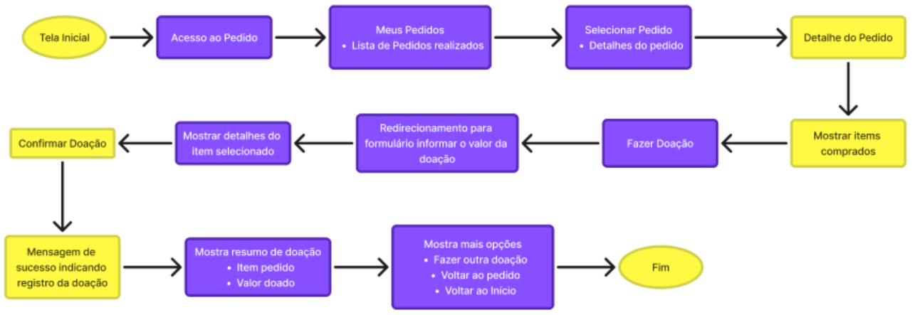
Artefatos gerados
[M3] Jorge Daniel - Mapa de Navegação realizar doação ms-compra

Slide 6
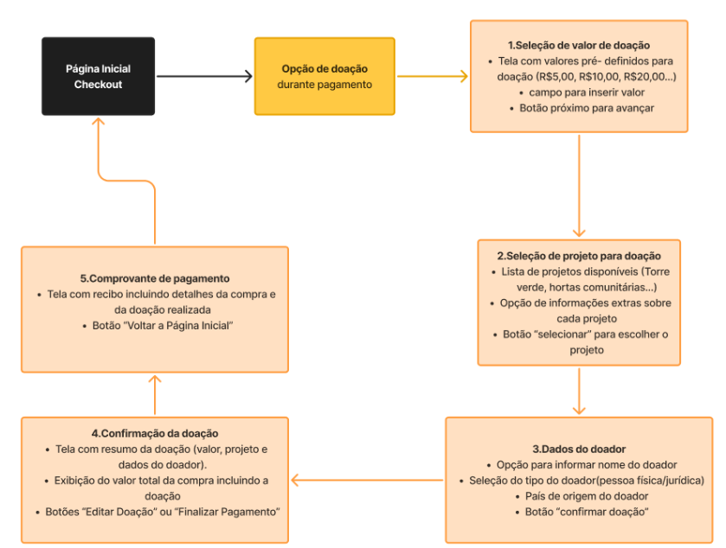
Artefatos gerados
[M3] Fábio Melo - Mapa de Navegação realizar doação ms-pagamento

Slide 7
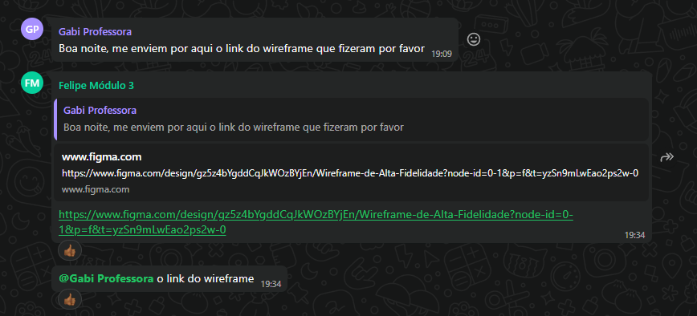
Artefatos gerados
[M4] Felipé Amorim e Murilo José – Integração e envio wireframes professora Gabi

Slide 8
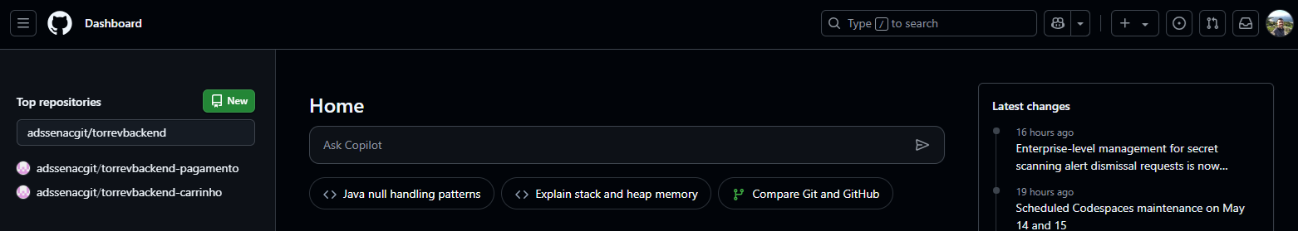
Artefatos gerados
[M4] Garantir acesso ao github backend

Slide 9
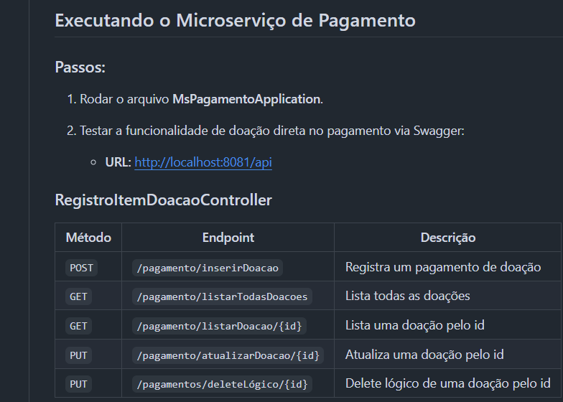
Artefatos gerados
[M5] Montagem funcionalidade doação no ms-pagamento

Slide 10
Visão geral da Sprint
Sprint concluída com sucesso! Todos contribuíram de forma ativa, mantendo alta eficiência e colaboração. As entregas refletem o excelente alinhamento da equipe.

Slide 11
Obrigado

